Slide 1


Druid Monitor

Slide 2

目录
CONTENTS
04
02
SQL监控
其他更多监控
03
01
Spring监控
配置druid监控

Slide 3
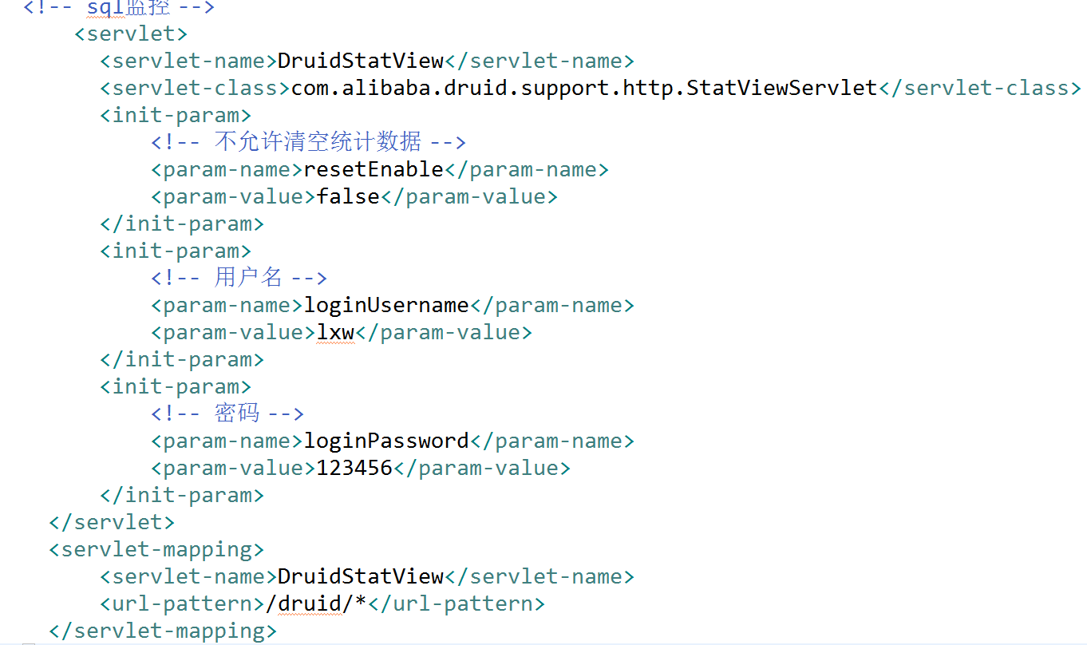

章节
配置druid监控
druid的配置相对简单，开发人员只需要在web.xml里面配置一个serlevt即可，正常情况下该serlevt拦截所有请求路径,具体代码如下
Chapter
1

Slide 4
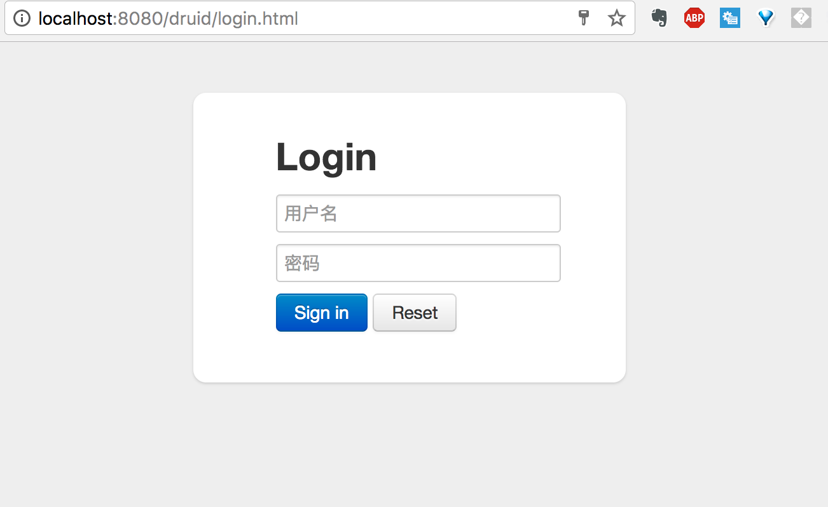
查看是否配置成功
配置完成后,我们通过路径(http://ip:port/appName/ druid)访问,可以看到这个界面

Slide 5
章节
Chapter
2
SQL监控

Slide 6
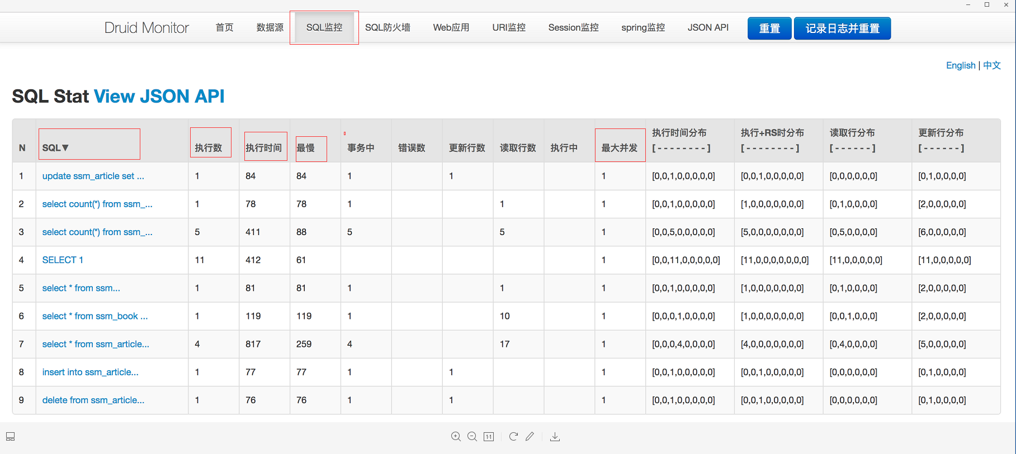
Sql监控

Slide 7
章节
Chapter
3
Spring监控

Slide 8
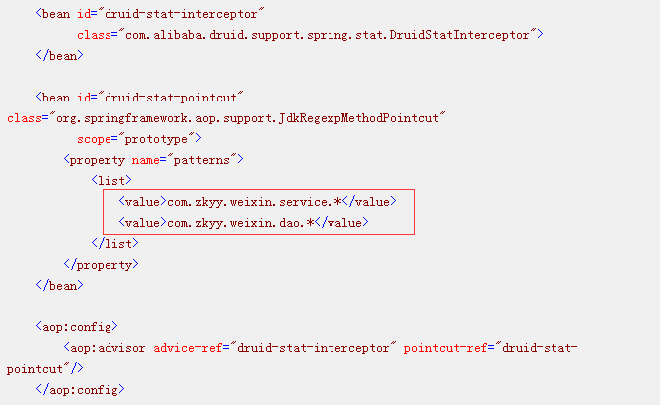

Spring监控
Druid监控Spring的作用是可以查看各个service方法的具体被调用次数，每次方法执行的时间以及是否异常。同样的，监控spring也需要进行一些简单的配置，在applicationContext.xml里面，添加以下代码即可：

Slide 9
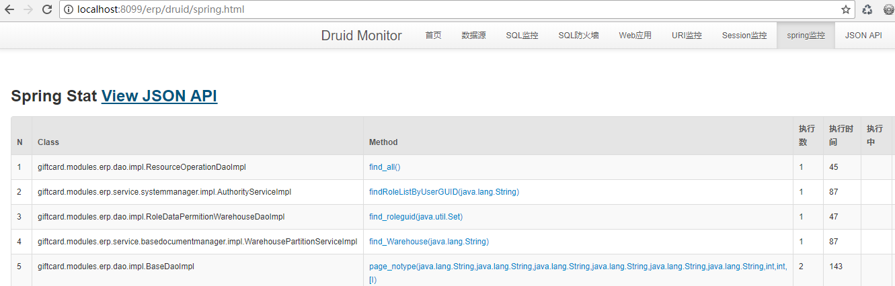
Spring监控

Slide 10
章节
Chapter
4
其他更多监控

Slide 11
1
Session监控
2
URI监控
3
Sql防火墙

Slide 12
谢谢

